Slide 1
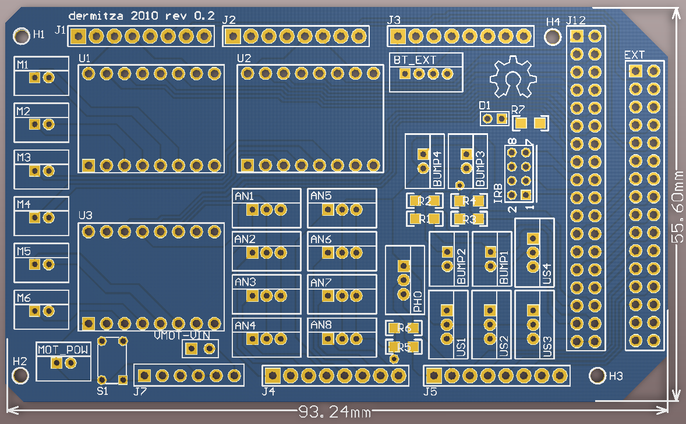
M1 IO12 IO26 IO27
M2 IO13 IO29 IO28
M3 IO2 IO22 IO23
M4 IO3 IO24 IO25
M5 IO5 IO33 IO32
M6 IO11 IO30 IO31
AN1 AN0
AN2 AN1
AN3 AN2
AN4 AN3
AN5 AN4
AN6 AN5
AN7 AN6
AN8 AN7
BUMP1 IO52
BUMP2 IO53
BUMP3 IO50
BUMP4 IO51
US1 IO18
US2 IO20
US3 IO21
US4 IO19
PHO AN8 AN9
BT_EXT IO14-15
IRB IO35-38
M1-6 Motors
AN1-8 Analog Sensors
BUMP1-4 Bumpers
US1-4 Ultrasonic
PHO Colour Sensor
BT_EXT Bluetooth
IRB IR Beacon

